Slide 1
Coursera 介紹

Slide 2
Coursera簡介
Coursera是由史丹佛大學的計算機科學教授吳恩達和達芙妮·科勒聯合創建的一個營利性的教育科技公司。理念為：「讓更多人接受高等教育」
平台與知名大學、企業合作，推出上千堂不同的課程，包含專業證書課程、大學學位課程、其他類型課程。

Slide 3
Coursera優點
知名大學學位與知名公司證書
Coursera與多家美國知名大學推出學位課程，不需要實際到大學上課、也不用繳昂貴的學費就可以取得這些學位的證書。
Coursera也與多家知名企業（Google、IBM、Facebook）等合作，讓你未來在求職上取得更好的機會。

Slide 4
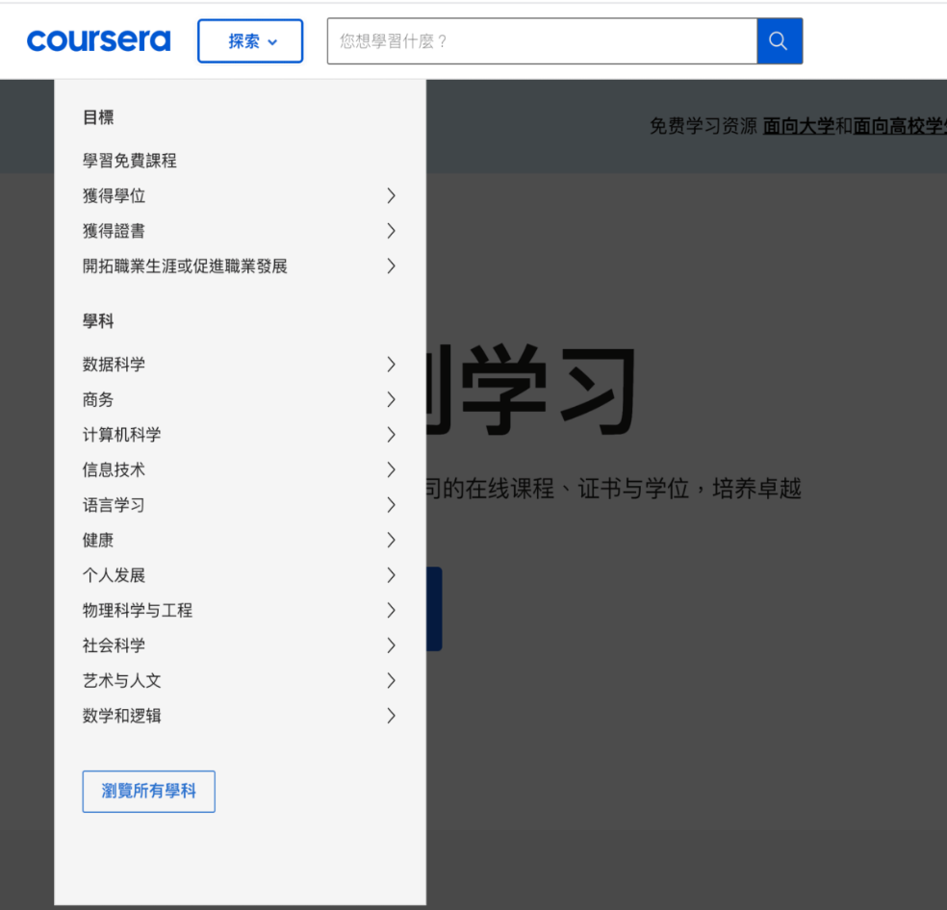
挑選課程的方法
Step 1：挑選課程種類or輸入關鍵字，右邊有多種課程種類，選擇有興趣的一種。
如果已經清楚知道關鍵字，就在搜尋欄輸入關鍵字
Step 2：看看課程中的「關於」、「運作方式」、「課程」、「講師」、「註冊選項」、「常見問題解答」中的內容是否符合需求。

Slide 5
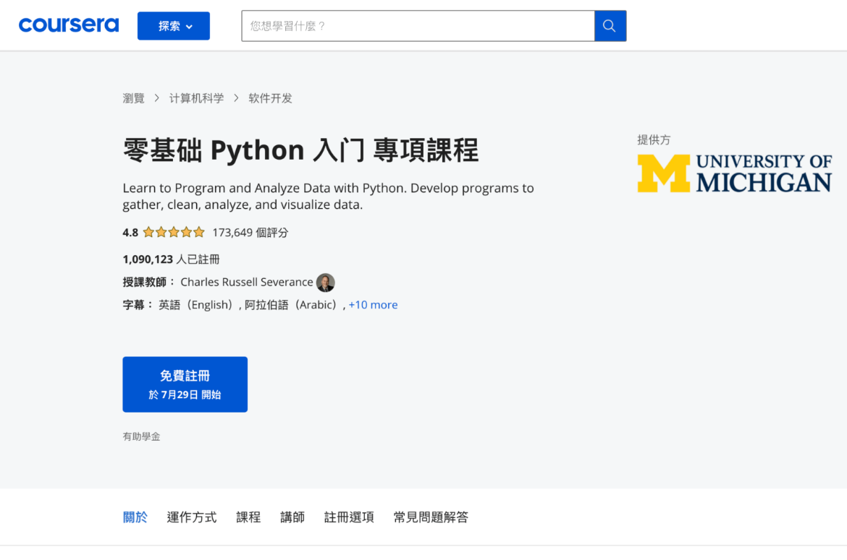
挑選課程的方法
Step 3：參考評價、評分及註冊人數，註冊人數就是看看這堂課是否熱門；評價跟評分可以確認一下這堂課的品質、難度以及內容是否符合需求。
Step 4：註冊開始上課！

Slide 6
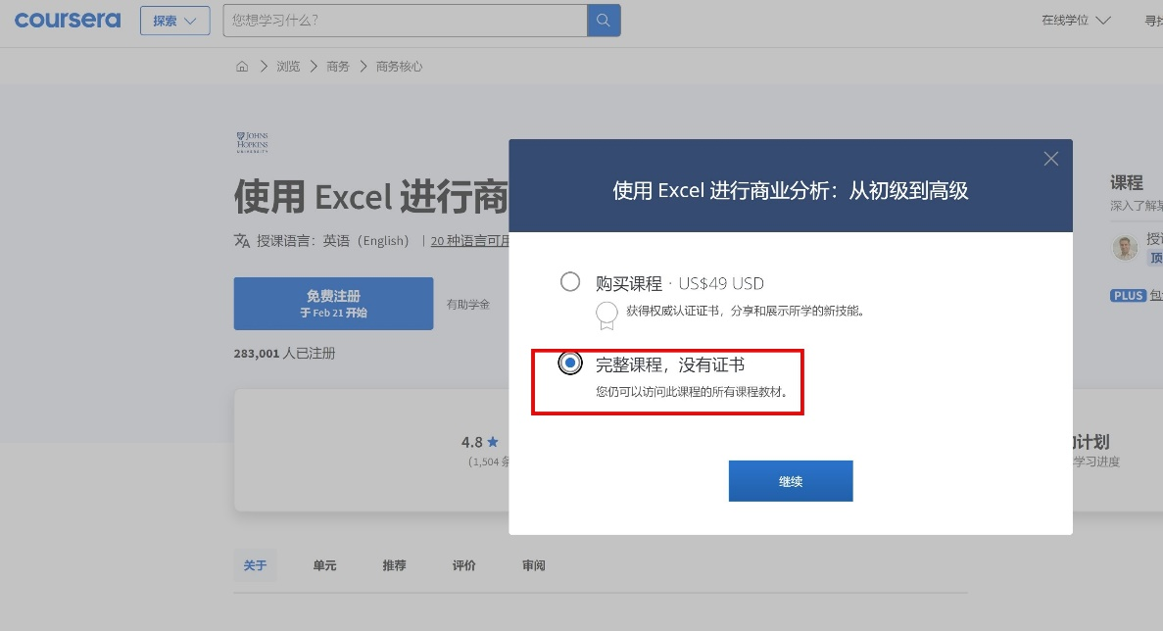
免費課程挑選的方法
左上角探索的地方有一個「學習免費課程」,點進去之後就會有各種免費的課程供你選擇。
點進課程後他就會給你選擇要購買課程（含證書）或完整課程,沒有證書，請選擇完整課程,沒有證書。
操作說明影片:
https://youtu.be/yBNaQMlyWN4?si=SL4jUGrtB7uf09sa

